Slide 1
Укрепление регионального сотрудничества по развитию навыков в рамках Программы ЦАРЭС: Основные достижения, вызовы и возможности сотрудничества.
Организационное совещание и круглый стол с участием международных экспертов
30–31 мая 2022, Тбилиси, Грузия
СЕССИЯ VI: Разработка базы данных и информационной системы по рабочей силе и рынку труда в масштабах ЦАРЭС и будущее сотрудничество по исследованиям
Дэвид Роланд-Хольст
Профессор
Калифорнийский университет Беркли

Slide 2
В Центральной Азии инвестиции остаются на низком уровне
Сегодняшняя Центральная Азия — это богатый ресурсами регион с низким уровнем дохода.
Основной причиной этого является низкая производительность из-за низких инвестиций в труд и капитал.
Некоторые первичные отрасли привлекли инвесторов, но они очень капиталоемки и сужают преимущества роста.
Для привлечения и поддержания более широких инвестиций необходимо повысить среднюю производительность труда.
Это требует более решительных обязательств в отношении образования и обучения на всех уровнях.

Slide 3
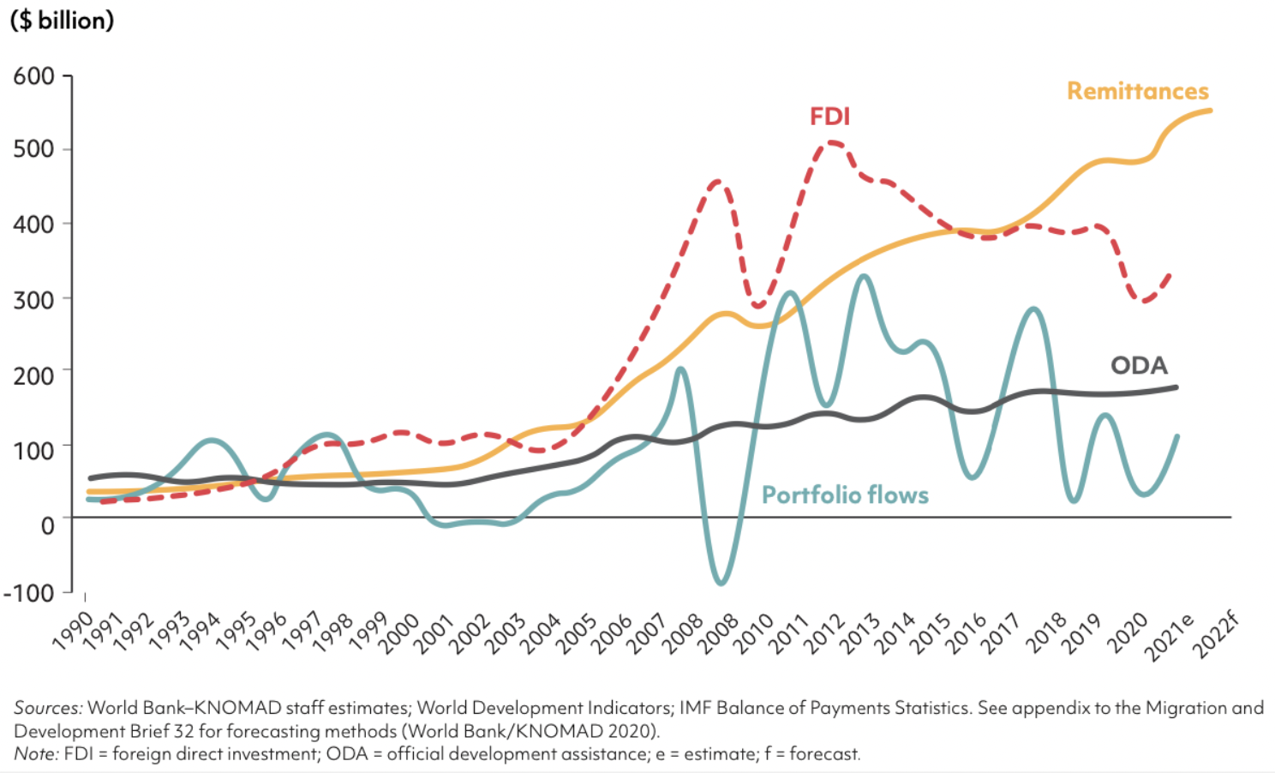
Инвестиционные дисбалансы и несоответствия глобального рынка труда
Инвестиции в страны с низким уровнем дохода сокращаются.
В настоящее время денежные переводы преобладают над внешними финансовыми потоками.
Денежные переводы, прямые иностранные инвестиции и потоки официальной помощи в целях развития в страны с низким и средним уровнем дохода, за исключением КНР, 1990–2022 гг.

Slide 4
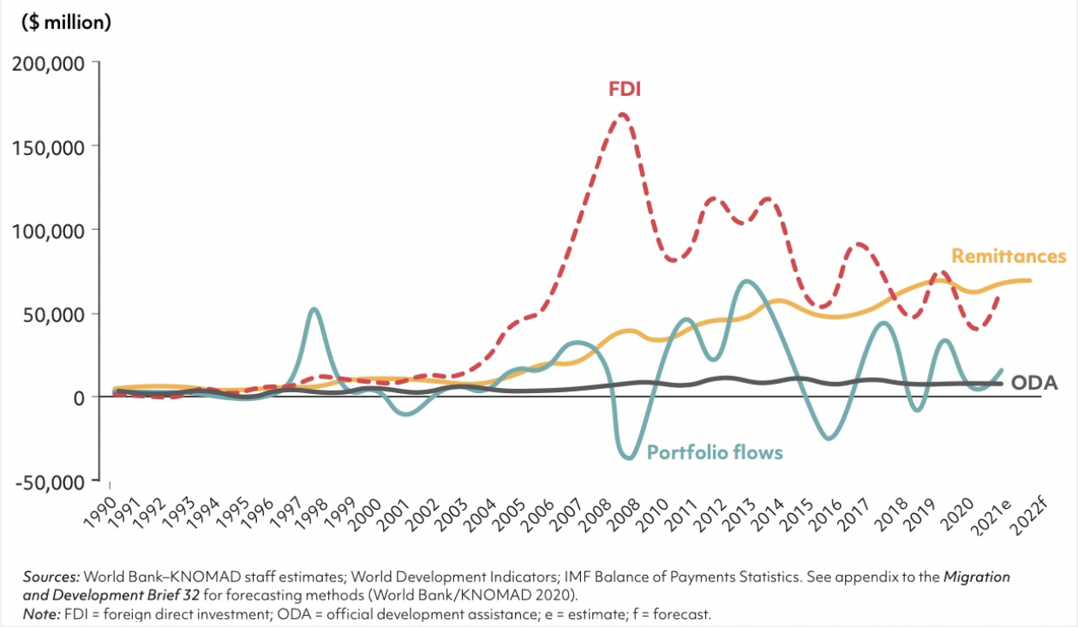
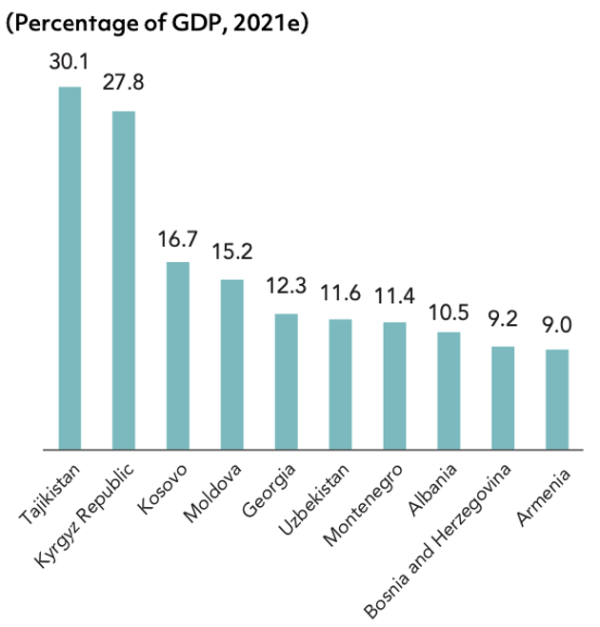
Зависимость от денежных переводов особенно высока в Центральной Азии
Потоки ресурсов в Европу и Среднюю Азию, 1990–2022 гг.

Slide 5
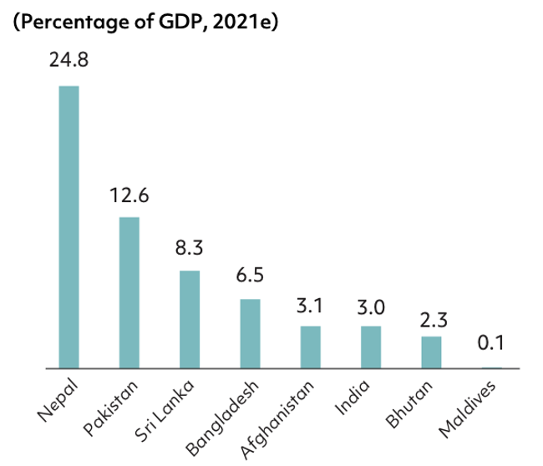
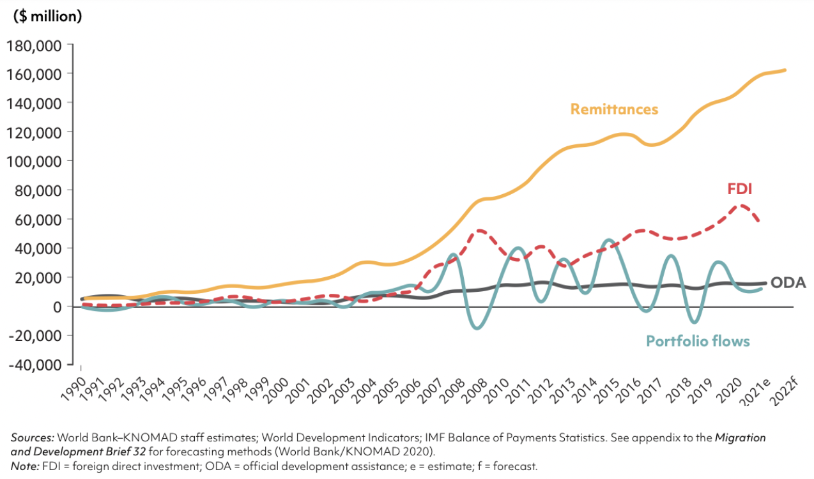
и Южной Азии
Потоки ресурсов в Южной Азию, 1990–2022 гг.

Slide 6
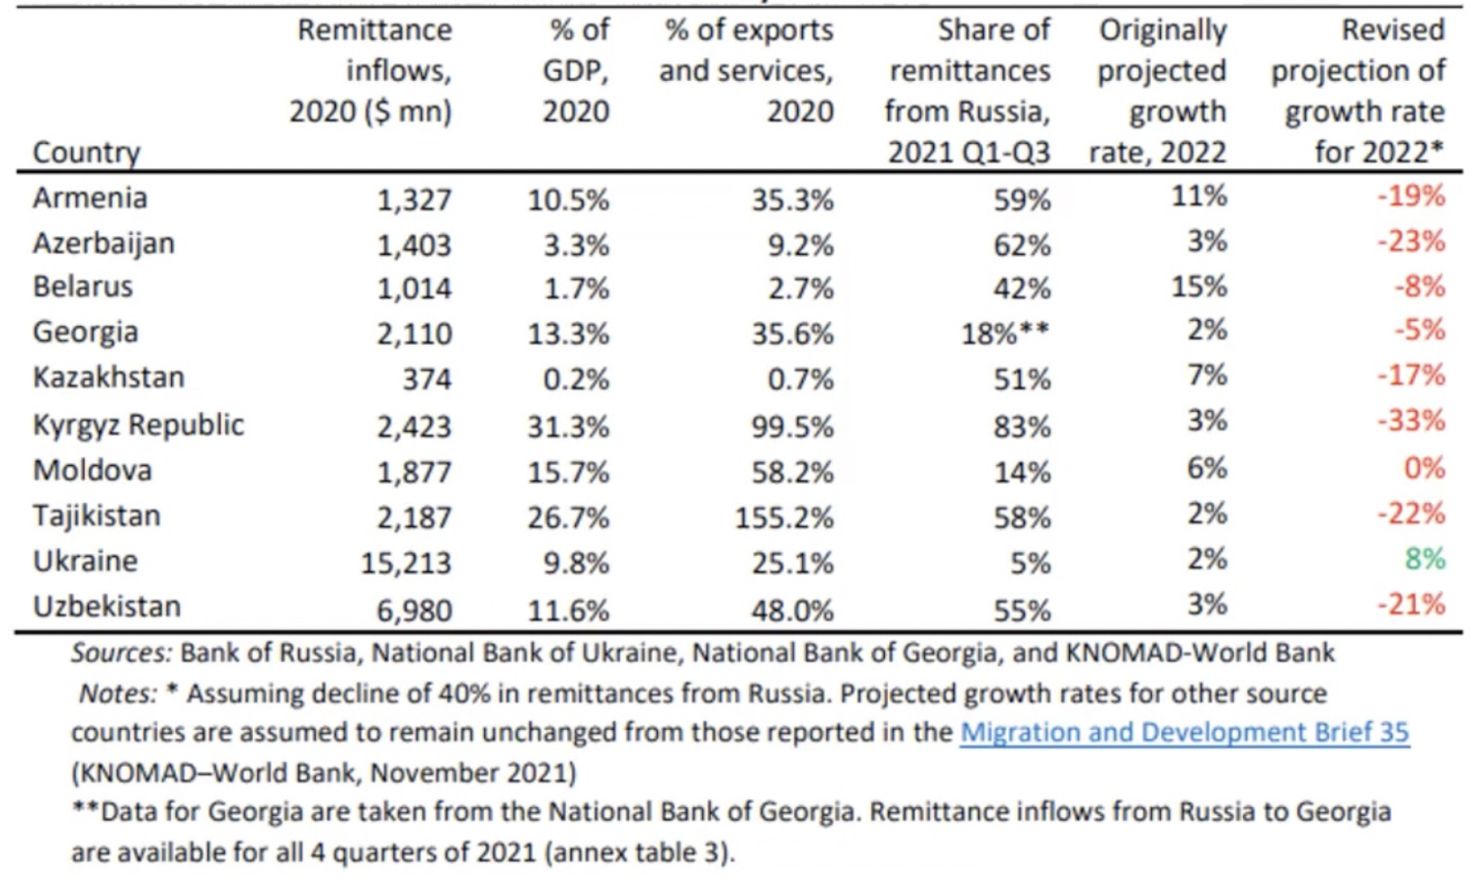
Отправляющие страны также уязвимы перед внешними шоками
Влияние российско-украинского конфликта на денежные переводы

Slide 7
Общий доход, неравный рост:
Как выбраться из ловушки низких инвестиций
Денежные переводы обеспечивают доход отправляющим странам, но лишают их большей части преимуществ роста от прямых инвестиций.
Инклюзивное и устойчивое процветание должно быть построено на прочной основе внутренних инвестиций.
Повышение производительности необходимо для привлечения отечественного и международного капитала для этой цели.

Slide 8
Развитие человеческих ресурсов:
Ключ к улучшению инвестиционного климата в Центральной Азии
Три инициативы, которые могут продвигать региональные стандарты высшего образования, технического и профессионального образования и обучения (ВО-ТиПО)
Программа научных обменов CAREC Fellows
  Задача: Ознакомить региональных экспертов с международными стандартами исследований реформы и модернизации ВО-ТиПО.
Международное сотрудничество для обмена и гармонизации стандартов ВО-ТиПО
  Многосторонние инициативы по приведению стандартов образования, доступа к информации и трудоустройства в соответствие с передовой международной практикой
Международные исследовательские партнерства для содействия развитию с интенсивным использованием навыков
  Региональные семинары по навыкам, торговле и развитию (STD), организованные в отдельных университетах ЦАРЭС.
  В материалах семинара особое внимание уделяется международным стандартам ВО-ТиПО и их региональному распространению.
  По результатам каждого семинара будет выпускаться сборник материалов для электронного распространения.

Slide 9
Наращивание общественного потенциала:
Стандарты, диалог, информационные системы
Три инициативы по наращиванию потенциала, которые могут способствовать индивидуальным и скоординированным общественным действиям:
Национальная оценка
  Для продвижения научно-обоснованной политики, будет разработано новое поколение национальных моделей CGE для оценки сценариев. Исследование национального рынка труда и инвестиционного климата послужит дорожной картой для проактивного развития рабочей силы
Региональные и международные семинары по содействию политическому диалогу
  Семинары для проведения оценки и сравнения результатов национальных оценок: Институт ЦАРЭС, АБР/Манила и ИАБР/Токио. Презентации с акцентом на исходную ситуацию и оценки пробелов в каждой из стран Центральной Азии, с рекомендациями по научно-обоснованной политике, и краткая аналитическая записка от каждого участника.
База данных и информационная система рынка труда
  ИКТ являются самым мощным инфраструктурным ресурсом для развития знаний и обмена ими.
  Благодаря инновациям е-торговли поиск рынка труда, транзакционные издержки и информационные барьеры могут быть значительно сокращены.
  Разработка дорожной карты для инвестиций ГЧП в национальные и региональные базы данных о занятости.

Slide 10
Интернет и рынки труда
Основные каналы рынка труда:
Поисковое поведение
Объявления о работе
Услуги трудоустройства
Паттерны использования ИКТ и транспорта
Денежные переводы

Slide 11
Извлечение новых данных из Google:
Урок истории

Slide 12
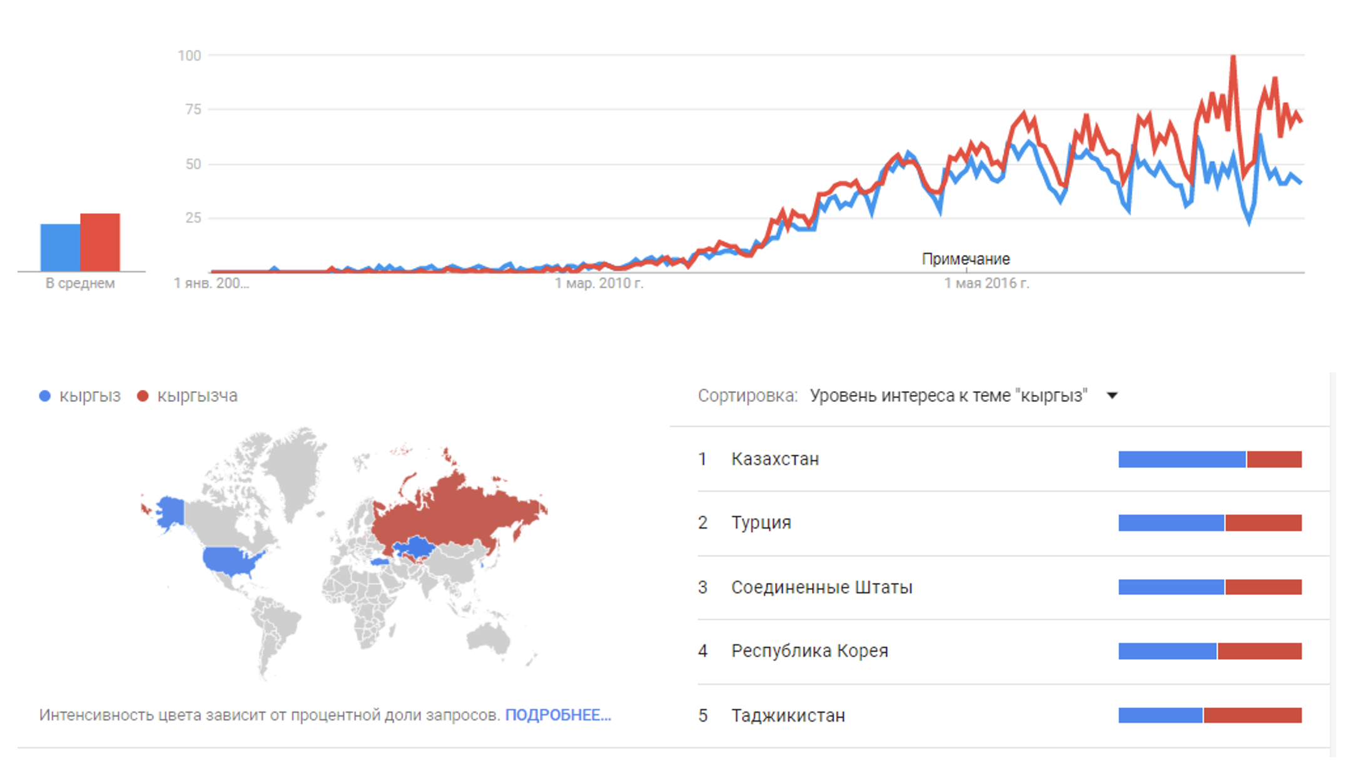
Где есть кыргызы?
Поиски на кыргызском языке за пределами Кыргызской Республики

Slide 13
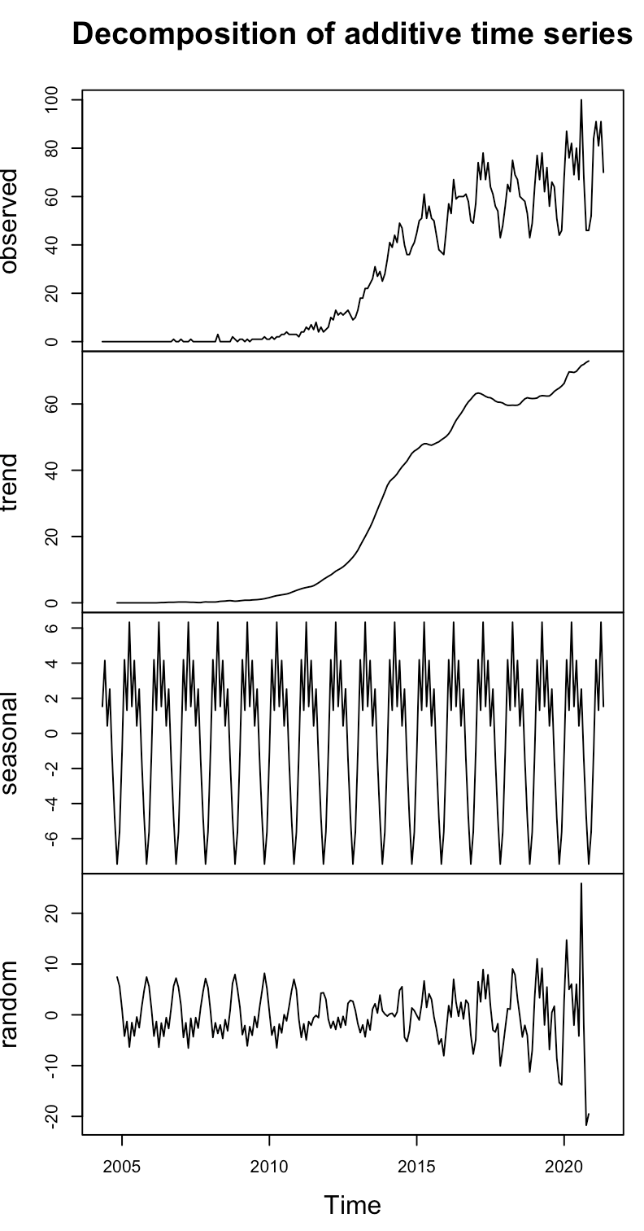
Эконометрические расчеты
Временные ряды показывают очень устойчивые тренды, циклические и сезонные компоненты.
Извлечение этих данных позволяет получить полезную информацию о функционировании рынков труда.

Slide 14
Как изменить свою судьбу:
Корея 1970 - 2010
Реализация потенциала ВО-ТиПО требует
поддерживающей политики социальной защиты и рынков труда

Slide 15
Спасибо!

